Slide 1
2.2
HTML5语法

Slide 2
三、HTML5语法
标签不区分大小写
HTML5采用宽松的语法格式，标签可以不区分大小写，这是HTML5语法变化的重要体现。例如：
<p>标签不区分大小写</P>
在上面的代码中，虽然p标记的开始标记与结束标记大小写并不匹配，但是在HTML5语法中是完全允许的。

Slide 3


三、HTML5语法
允许属性值不使用引号
在HTML5语法中，属性值不放在引号中也是正确的。

Slide 4
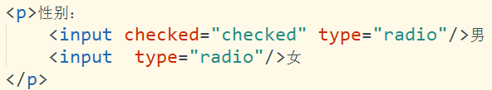

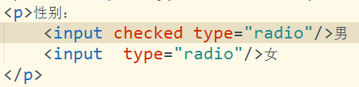
三、HTML5语法
三、HTML5语法
允许部分属性值的属性省略
在HTML5中，部分标志性属性的属性值可以省略。例如：

Slide 5
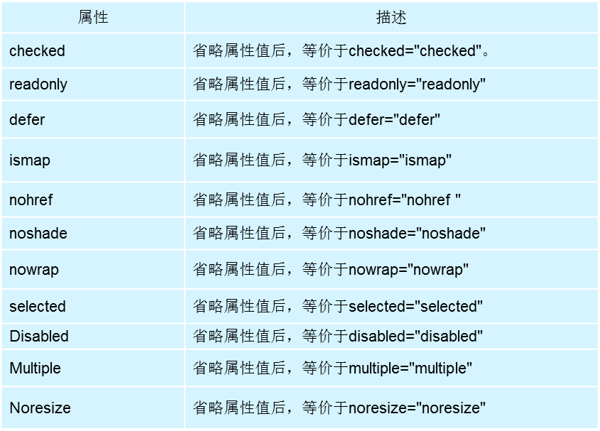
三、HTML5语法
在HTML5中，可以省略属性值的属性如下表所示。

Slide 6
三、HTML5语法
虽然HTML采用比较宽松的语法格式，简化了代码，但是为了代码的完整性及严谨性，建议网站开发人员使用严谨的代码编写模式，更有利于团队合作及后期代码的维护。
同学们更要养成为代码添加注释的好习惯，增强代码的可读性。

Slide 7
谢 谢！

